Slide 1
Contents
蒙版/渐变蒙版
背景艺术字
照片剪纸

Slide 2

蒙版：
在原始图片上加一个纯色矩形
设为无边框
然后调整透明度

Slide 3

渐变蒙版
在原始图片上加一个纯色矩形
设为无边框
设为渐变填充
设置渐变类型、方向
设置渐变光圈：两头光圈设为两个极值，调中间光圈的位置和透明度

Slide 4
拼
拼
背景艺术字
设置页面背景颜色
插入文本框，设置透明度
搏
搏

Slide 5
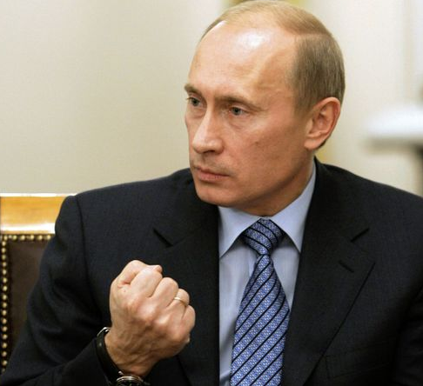
照片剪纸
1、插入 → 形状 → 任意多边形
2、抠图（按Backspace返回上一步操作）
3、选中插入的多边形和原始照片
4、格式 → 合并形状 → 相交
5、改背景颜色
6、给图片加边框，设置粗细

